Slide 1
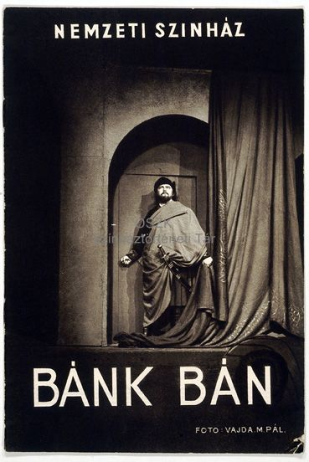
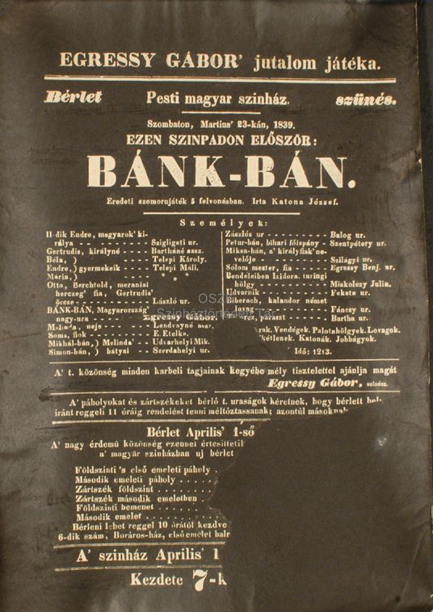
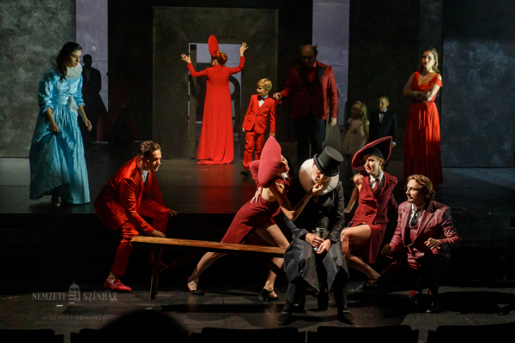
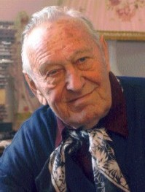
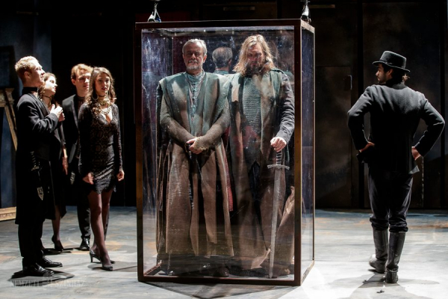
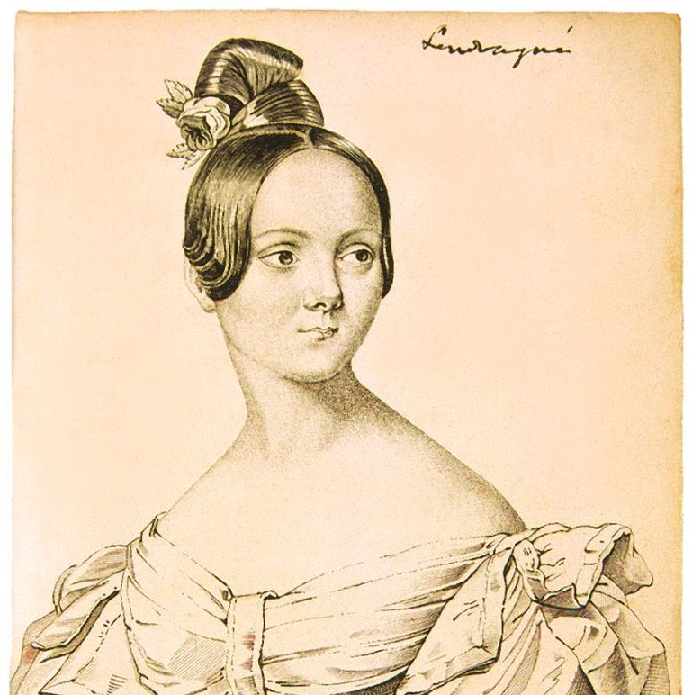
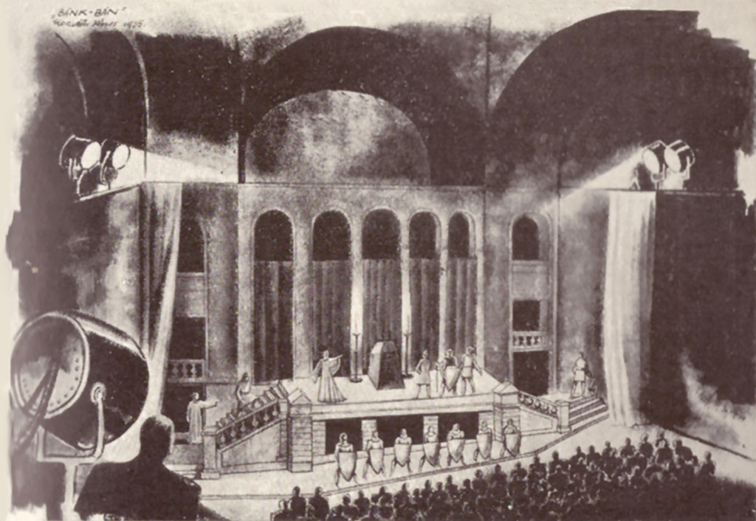
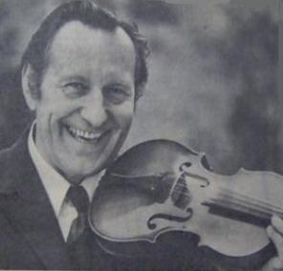
köszönés
Bánk Bán emlékkönyv
Készítették: A szövőnők

Slide 2
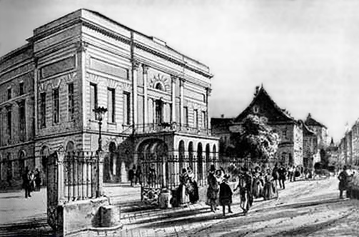
Először a Nemzeti Színházban,
1839
Széchenyi István Naplójában a következő megjegyzést fűzi a darabhoz: „Magyar színház. Bánk bán. – Felfoghatatlan, hogy a kormány hogy engedhet ilyen esztelenséget játszani. – Rossz, veszedelmes tendencia”
A kritikusok részéről a mű csaknem egyöntetű elismerését a Nemzeti Színház első Bánk bán-előadása hozza meg.
Néhány idézet a Bánk bán bemutatójáról:
„Magát az előadást középszerűnek, kielégítőnek tartják, de kiemelik Bartha Tiborc-megformálását és Lendvayné Hivatal Anikó Melinda-alakítását.”
(Idézi Németh Antal)
Egressy Gábor mint Bánk
Vörösmarty Mihály (Athenaeum):
„Sok tekintetben hiányos ’s némileg vad, de erővel teljes színmű. Legkevesbbé sikerült Bánkbán’ charactere, kiben nem látjuk azon szilárdságot, mely az általa elkövetett merész s’ nagy felelősségű tetthez kívántatik. Az egész mű mindenesetre magasabb tehetségre mutat. Drámai sőt színi hatás tekintetében végre a mű ritka tünemény. Csupán a negyedik felvonást kívánnom kiigazítani.”
Pesti Magyar Színház

Slide 3
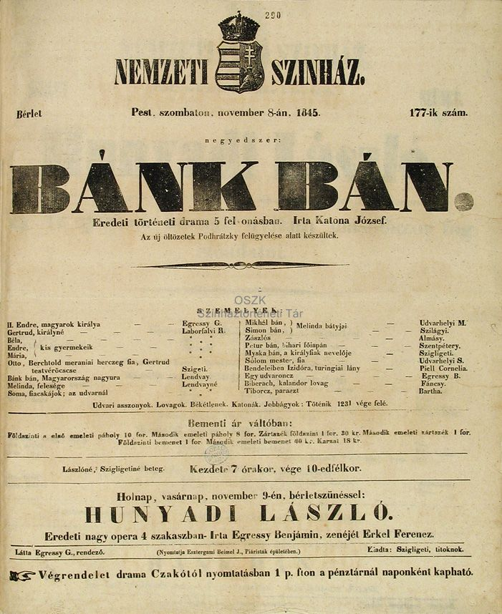
Nemzeti Színház, 1845–1846
„két személyesítője Egressy s Lendvay urak közt, kik Bánkot eddig felváltva adák, mondókánkat egyszerre elmondhassuk, mi igen kevésből áll. Bennünket egyik sem elégít ki, hanem a két művész együtt már inkább. Egressy ur olly jellem festésében, mellynek alapszinezete nyugodtság, kétségkivül erősb mint Lendvay ur, de ha egyszer az indulat föl van zaklatva, ha a lélek viharzik, ha a szív föllázadott, e stadiumban már E. ur- sit venia* – láthatatlan.”
A Nemzeti Színház bemutatója után 1845. november elsején tűzik újból műsorra a Bánk bánt, Lendvay választotta jutalomjátékául. Az előadás sikeres – november folyamán még négy alkalommal adják, az egyik alkalommal Egressy Gáborral a címszerepben. A két színész „nemes vetélkedése” (Németh Antal) kedvelt témája a kor kritikusainak.
Laborfalvi Róza (Barabás Miklós metszete 1846)
Gertrudis és Bánk jelenete Laborfalvi Róza és Lendvay Márton Rohn Alajos rézmetszete, 1845

Slide 4
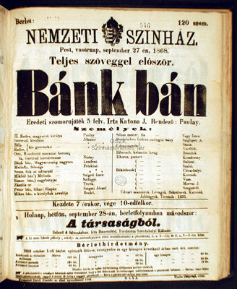
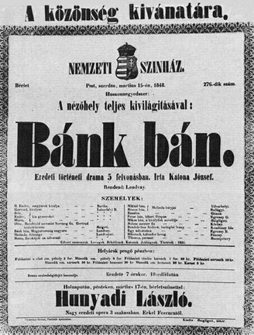
1848. március 15-én a díszelőadás a Bánk bán volt
Nemzeti Színház, 1858, 1868
„A szabadságharc leveretése után hosszú ideig gondolni sem lehetett a Bánk bán előadására. Ha Széchenyi félreértette Katona drámáját és »tendenciáját« veszedelmesnek tartotta…
A Bánk bán 1858. március 10-én összeszabdalva, megnyirbálva, agyoncenzúrázva, elerőtlenedve kelt új életre a Nemzeti Színházban. Így volt ez tíz esztendeig.” (Németh Antal)
Rendező: Paulay
A Bánk bán a forradalmak és az újrakezdések darabja. 1848-ban játszották először cenzúrázatlanul, március 15-én a Budáról özönlő lelkes tömeg „betört” a színházba, az előadást félbe kellett hagyni.
Ekkor lép fel először Bánk szerepében Szigeti József. A vidéki előadásokat nem számítva, ez volt a Bánk bán 25. előadása a Nemzetiben. – Csak a kiegyezéssel bekövetkező változások tették lehetővé, hogy a mű újból csonkítatlan szöveggel kerüljön színpadra 1868. szeptember 27-én.
A szerepeket a kor legnagyobb magyar színművészei alakították: Bánkot Bartha János, Tiborcot Szilágyi Pál, Ottót Egressy Gábor, Melindát Déryné, Gertrudiszt Kántorné, Biberachot Megyeri Károly.
Az 1848. március 15-ei előadás plakátja
1858-tól vált a mű a Nemzeti és más színházak repertoárjának népszerű és kötelező darabjává.
Az opera ősbemutató 1861-ben volt a Nemzeti Színházban.
Notes:
4

Slide 5
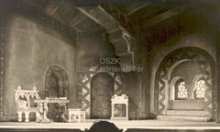
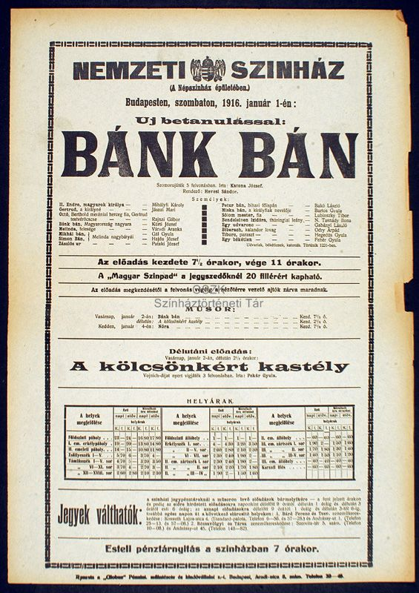
1916-ban, 1924-ben és 1930-ban Hevesi Sándor rendezései
A Hevesi Sándor-féle rendezést 1924. júniusától új betanulásban adta elő a Nemzeti színház. Ekkor lépett fel először Bánk szerepében Ódry Árpád.
1916. január 1-jén új szereposztással, Hevesi Sándor rendezésében mutatja be a Bánk bánt a Nemzeti Színház.
Sebestyén Károly a Budapesti Hírlapban szóvá teszi, hogy a Jászai Mari által képviselt tragikai stílus és Kürti József realisztikus szerepfelfogása nagy nehézséget jelent a rendezés számára.
Ugyanakkor a Pesti Napló kritikusa szerint Jászai Gertrudisa „szinte elemi erővel magasodott az előadás fölé”.
A darab szövegének korszerűsítésével először Hevesi Sándor próbálkozott meg. 1928. október 21-én a Pesti Naplónak tett nyilatkozatában közölte, hogy az eredeti szövegre is kiterjedő új típusú rendezésre készül, melynek során kijavítja a Vörösmarty Mihály által is kritizált szövegbéli hibákat.
A nyilatkozat szokatlanul nagy vitát váltott ki, az előadást mégis megrendezték 1930-ban, a Nemzeti Színházban. Hevesi az öt felvonást háromba vonta össze.
Kürti József mint Bánk
1916. január 1.
Bánk bán 4. felvonás – Gertrudis szobája
Nemzeti Színház, 1930. április 24.
1945: A Magyar Színház (mai Hevesi Sándor téri) épületében, ősszel a helyreállított Blaha Lujza téren.
Hevesi rendezésében összesen 14 alkalommal szerepel a Nemzeti Színház műsorán.
Notes:
5

Slide 6
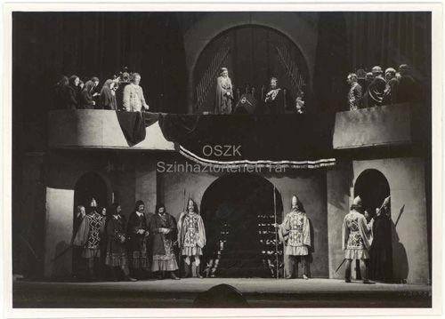
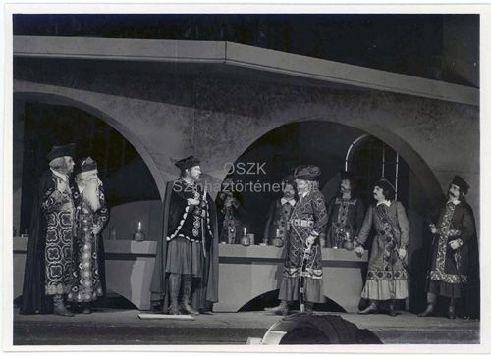
Nemzeti Színház, 1936. március 15.
„Ezt a monumentális stílust Németh Antal a színpadkép megteremtésében érezte is, mikor minden festői elemet mellőzött és egyetlen absztrakt épületet komponáltatott a színpadra.”
Rendező: Németh Antal
„ a Nemzeti Színház új köntösbe öltöztette Katona József tragédiáját. Száz esztendő forgásából a forgószínpadon eszmélt új életre a Bánk bán, absztrakt keretben, az expresszionizmus ízlése szerint ...”
Bánk és a békétlenek
Elöl középen: Kiss Ferenc mint Bánk, Kürti József mint Petur
Vajda M. Pál felvétele
„Németh Antal elképzelése merészen nyúl bele a drámába, ha annak szövegét aránylag tiszteletben tartja is és csak helyes és a tradíció által szentesített húzásokat alkalmaz...”

Slide 7
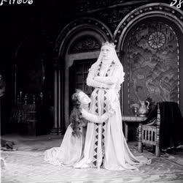
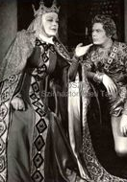
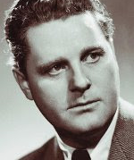
Nemzeti Színház, 1951. május 30.
„…torz játékfelfogás elleni harc, a Bánk bán igazi, hús-vér jellemeinek életrekeltése volt.
E nehéz feladatot legnagyszerűbben Szörényi Éva oldotta meg Melinda szerepében. Különösen a negyedik felvonásban, Gertrudissal való összecsapásában a harag és az őrület-okozta derű váltakozásaiban olyan erőt, szenvedélyt, őszinteséget és egyszerűséget mutatott Szörényi játéka, hogy ezt a szerepet joggal tekinthetjük eddigi pályája tetőpontjának.”
Rendező: Major Tamás és Vámos László
„A Nemzeti Színház rendezői és színészi munkaközösségének első érdeme a Bánk bán felújításakor, hogy visszatér Katona József szövegéhez, visszaállítja annak eredeti fényét, megtisztítja a száz év óta ráaggatott sallangoktól, torzításoktól”
„Tőkés Anna kitörő szenvedéllyel, nagy erővel formálta szerepét. Különösen sikerült Gertrudis elvakult gőgjét kifejeznie. Felfogása azonban nem elég mély, néhol szokványos, Gertrudisának aljasságát kevéssé lehetett érezni.”
„Az előadás másik igen kiváló alakítását Ungvári László nyújtotta Biberach szerepében.”
Ungvári László

Slide 8
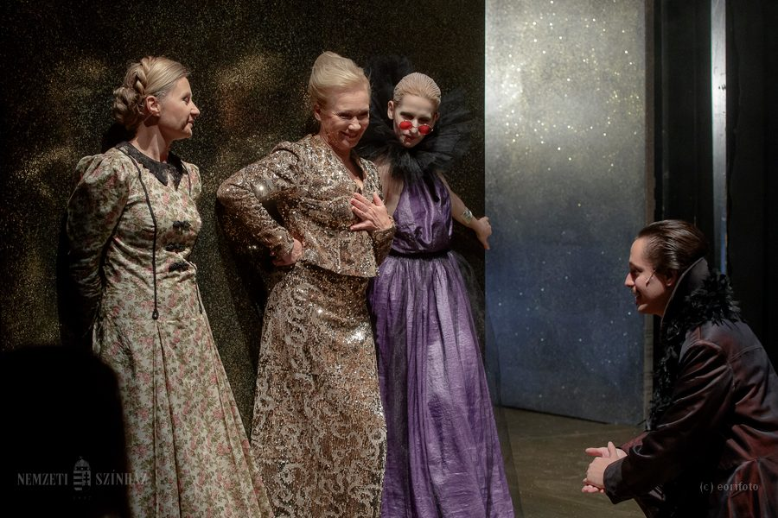
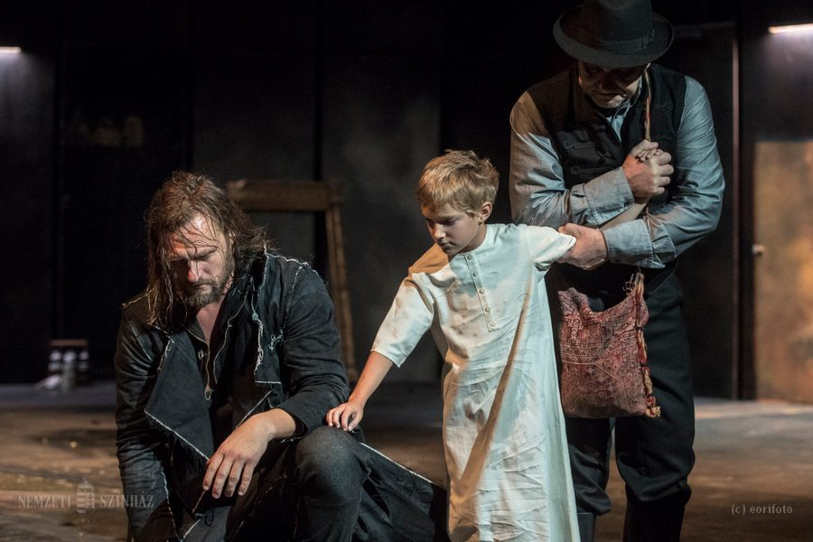
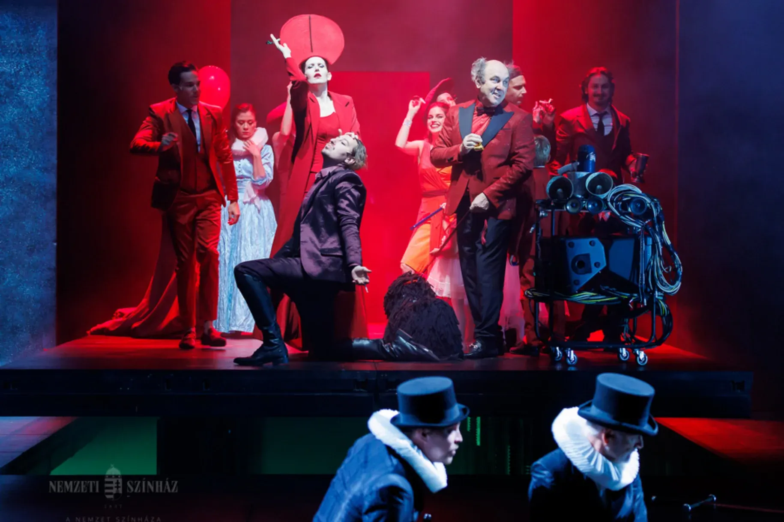
Nemzeti Színház, 2002, 2017,2023
„Vidnyánszky Attila rendezése, de Katona József drámája is sokkal összetettebb. A szemet gyönyörködtető színpadkép és a kimagasló színészi alakítások élvezete közben megpróbáltuk felfejteni a produkció szimbólumrendszerét is.”
„Azt szeretném, ha a Bánk bán nem pusztán tananyag lenne, hanem élmény.” – Vidnyánszky Attila
Rendező: Vidnyánszky Attila
a Nemzeti Színház tantermi előadása, A Bánk-misszió 2017 óta
„Vidnyánszky Attila korábban a darab drámai és operai változatát is megrendezte már. Katona drámáját 2002-ben állította színre a Nemzeti Színházban. Ez az előadás – a cselekmény hátterében zajló polgárháború expresszív megjelenítésével – igencsak megosztotta a közönséget, szélsőséges indulatokat is kiváltott. Ugyancsak merész vállalkozás, zenetörténeti jelentőségű esemény volt az ős-Bánk bán megrendezése 2008-ban a debreceni Csokonai Színházban. Ez Erkel Ferenc eredeti zenei konstrukcióját és Egressy Béni eredeti librettóját vette alapul, ami 1861-ben még sokkal közelebb állt Katona drámájához.”
2023
Bánk bán - Berettyán Sándor
Gertrudis, királyné - Ács Eszter / Szilágyi Ágota
Melinda - Barta Ágnes
Ottó - Herczegh Péter
2017
Bánk bán: Mátray László
Gertrudis, királyné: Udvaros Dorottya
Melinda: Söptei Andrea

Slide 9
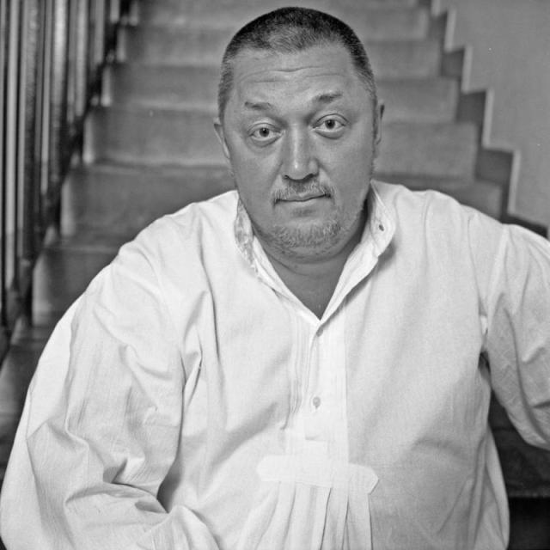
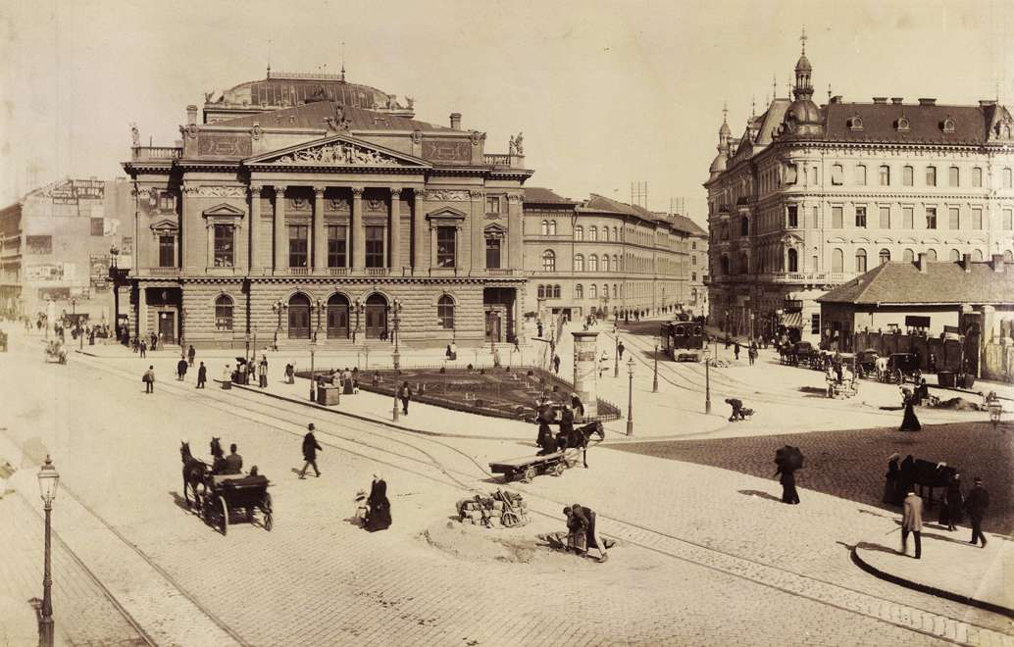
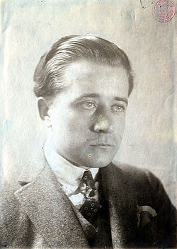
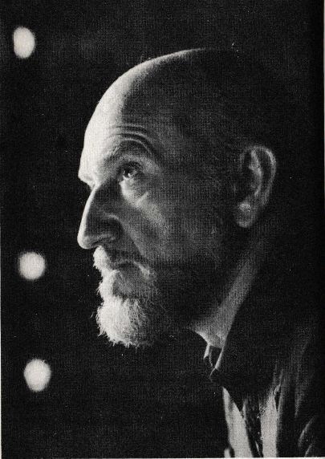
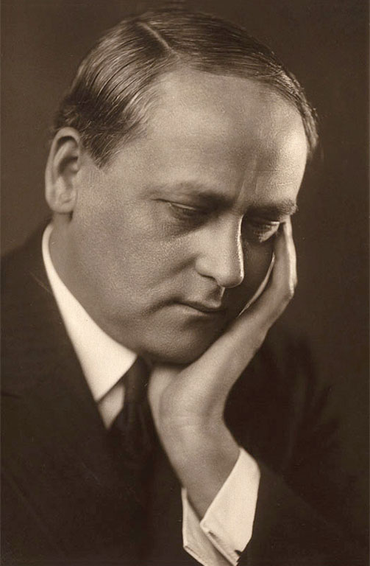
Katona József a dráma ősváltozatát 1814-ben kezdte írni, nyomtatásban 1820-ban Kecskeméten jelent meg, az ősbemutató – amelyet Katona már nem élhetett meg – 1833-ban Kassán volt, Melinda szerepét Déryné alakította.
A jelentős rendezők, direktorok a századvégtől érezték fontosnak a Bánk bán bemutatását, gyakran a jeles naphoz, március tizenötödikéhez közeli, vagy alkalmi díszelőadásként. A 20. század első felében a Nemzeti Színház korszakos jelentőségű direktor-rendezői, Hevesi Sándor és Németh Antal, Horváth Árpád és Márkus László is megrendezték.
Major Tamás és Vámos László állította színre a legtöbb Bánk bán-előadást a továbbiakban, 1951-ben és 1953-ban kettős rendezésükben.
A Nemzetiben az 1970-es előadást Both Béla, az 1975-öst Marton Endre, az 1987-es Vámos-rendezést követő 1992-es várszínházit Iglódi István mutatta be.
Vidnyánszky Attila
Horváth Árpád
Németh Antal
Vámos László

Slide 10
Forrás
Források
https://dka.oszk.hu/html/kepoldal/index.phtml?id=791
https://www.oszk.hu/sites/default/files/virtualis_kiallitasok/bank_ban/lapok/merfold.html#teteje
https://hu.wikipedia.org/wiki/B%C3%A1nk_b%C3%A1n_(dr%C3%A1ma)
https://nemzetiszinhaz.hu/eloadas/bank/kapcsolodo-tartalmak
https://telex.hu/kult/2023/10/26/nemzeti-szinhaz-bank-ban-vidnyanszky-attila-kritika
https://www.oszk.hu/sites/default/files/virtualis_kiallitasok/bank_ban/lapok/merfold.html#nsz58
https://nemzetiszinhaz.hu/uploads/files/folyoirat/nm_VIII_2.pdf
https://nemzetiszinhaz.hu/eloadas/bank-ban
https://hu.wikipedia.org/wiki/B%C3%A1nk_b%C3%A1n_(dr%C3%A1ma)

Slide 11
Köszönjük a figyelmet!

